Slide 1
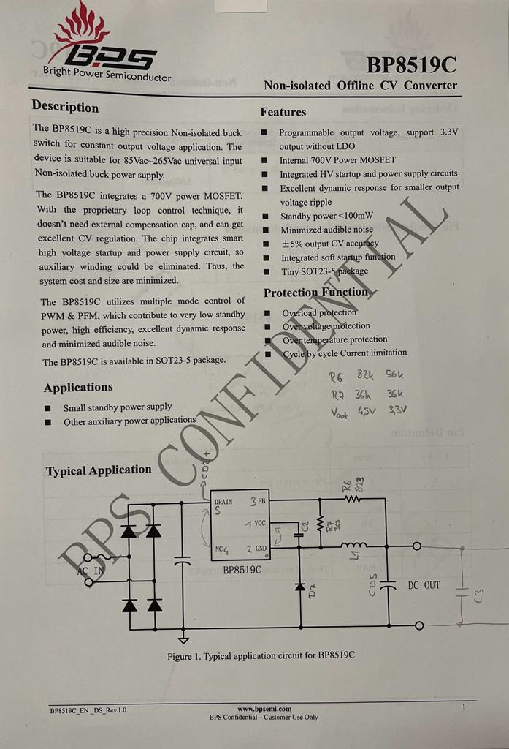
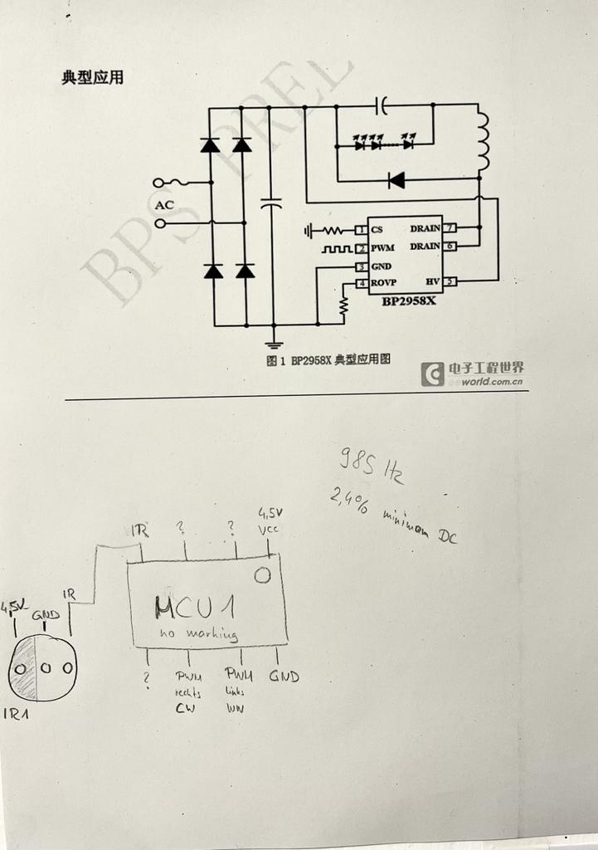
Umrüstung Amazon Deckenlampe
R6 nach 56k wechseln für 3,3V

